Slide 1
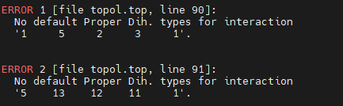
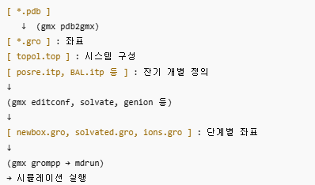





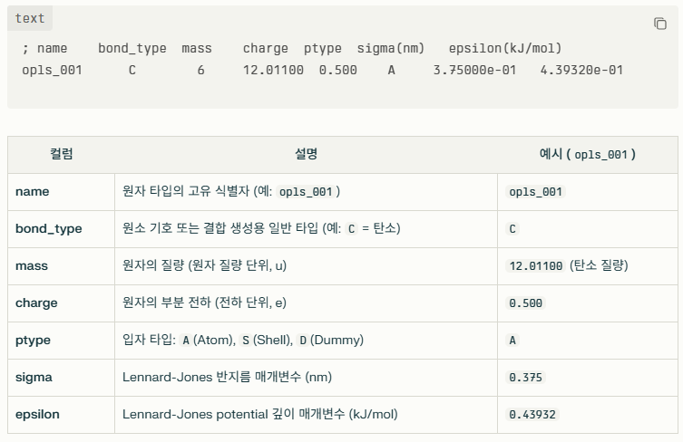
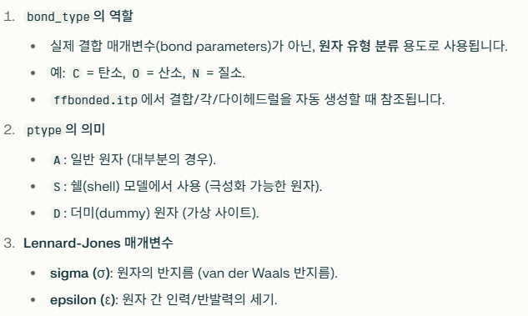
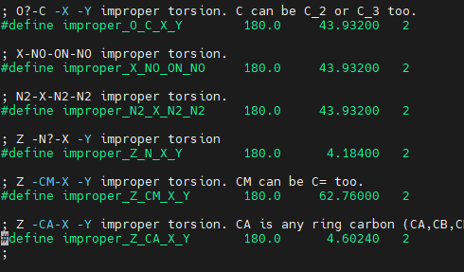

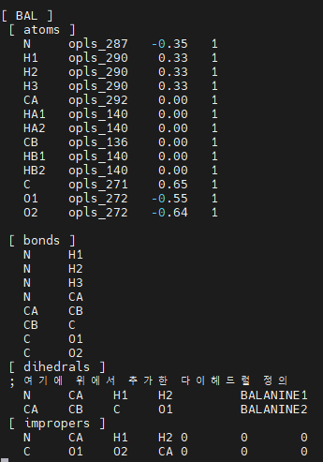
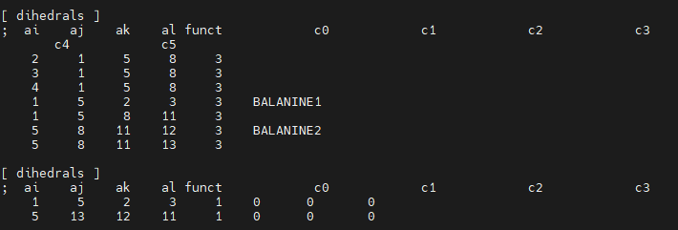
14
GROMACS 설치
case01.xyz예시로 GROMACS 수행 테스트
-ignh 수소 자동 생성
고정 열 format 문제
pdb내 chain 이름
소용 X
ATOM, HETATM
TER 14 BAL A 1
CA, CB 알파카본아님 그냥 NH3에 붙어있는 카본, CB는 그다음 카본
확장자 | 이름 / 종류 | 용도 | 생성 시기
.gro | GROningen coordinate file | 분자의 좌표(x,y,z) 및 (옵션) 속도 정보 포함된 구조 파일 | pdb2gmx, editconf, solvate, mdrun 등
.top | Topology file | 전체 시스템의 분자 정의, force field 파라미터, 물 분자 개수 등 포함 | pdb2gmx
.itp | Include Topology Parameters | .top에 포함되는 개별 분자의 구조/파라미터 정의 파일 (#include) | pdb2gmx
.rtp | Residue Topology Parameter | 단백질/리간드 residue의 원자명, 결합, 전하 등 기본 정의 (force field 고정) | 직접 작성 or force field 내부
.hdb | Hydrogen DataBase | 수소 원자 자동 생성 규칙 (pdb2gmx에서 수소 추가 시 사용됨) | 직접 작성 or force field 내부
자동 생성된, topos.top 이 파일의 이부분이 문제
imporper, bond 중요
HOH
표준 아미노산, B-알라닌은 등록 안되어있었음. 따라서 직접 입력. 이때 심볼은 3글자까지
퀀텀기반 charge 필요
sudo vi /usr/local/gromacs/share/gromacs/top/oplsaa.ff/residuetypes.dat
opls_271 opls_272 opls_272 opls_292
rtb와 pdb에서 명시한 이름 일치
효과 O
sudo vi /usr/local/gromacs/share/gromacs/top/oplsaa.ff/aminoacids.hdb
gmx pdb2gmx -f case_001.pdb -o processed.gro -p topol.top -ff oplsaa -water tip3p -ter
gmx editconf -f processed.gro -o newbox.gro -c -d 1.0 -bt cubic
gmx solvate -cp newbox.gro -cs spc216.gro -o solvated.gro -p topol.top
gmx grompp -f em.mdp -c solvated.gro -p topol.top -o em.tpr
amino~~.rtp 파일에서 정의되는 아미노산 파트에 dihedral섹션
여기서 파라미터 숫자가 아니라 문자열로 된 부분이 뭔지 궁금
ffnobonded.itp
ffbonded.itp에서 미리 정의해둔 매크로값을 불러오는것으로 확인
GROMACS는 기본적으로 IMPROPERS를 [ dihedrals ]에 funct 1로 처리
Notes:
improper dihedral angle(임프로퍼 다이헤드럴 앵글)은 4개의 원자가 평면성을 유지하도록 설정하는 비표준적인 비틀림각입니다. 주로 다음을 위해 사용됩니다:
평면성 유지 (Planarity)
예: 아마이드(펩타이드 결합), 벤젠 링, 카르복실산, 아마이드기
예: C–N–C–O → 이 4개의 원자가 평면에 있어야 하는 경우, improper을 통해 강제로 유지
🧩 전체 GROMACS MD Workflow 요약
✅ 지금까지 완료한 단계
단계설명상태1. PDB 정리사용자 정의 residue(BAL) 포함 .pdb 파일 정리 및 수소 추가✅ 완료2. residue 등록aminoacids.rtp, hdb, residuetypes.dat에 BAL 등록✅ 완료3. pdb2gmx 실행.gro, .top, .itp 파일 생성✅ 성공4. HOH 물 분자 수소 이름 정정 (OW, HW1, HW2)✅ 성공
🔜 앞으로 진행할 단계
단계설명생성 파일상태5. 박스 설정시뮬레이션 박스 생성 및 분자 배치newbox.gro❌ 예정6. 용매화(Solvation)물 분자(TIP3P)로 시스템 채우기solvated.gro, 수정된 topol.top❌ 예정7. 중성화(Ion 추가)Na⁺, Cl⁻ 등으로 전하 중성화ions.tpr, ions.gro❌ 예정8. 에너지 최소화 (EM)초기 원자 겹침 제거em.gro, em.edr❌ 예정9. NVT 평형화고정 온도에서 평형 도달nvt.gro, nvt.edr❌ 예정10. NPT 평형화압력도 조정하여 밀도 안정화npt.gro, npt.edr❌ 예정11. 생산 MD본격적인 동역학 시뮬레이션md.gro, md.trr, md.xtc, md.edr, md.log❌ 예정12. 분석(Post-processing)RMSD, RDF, Radius of gyration, H-bond 등 분석그래프 및 수치 결과❌ 예정
🗂️ 필요한 주요 입력 파일 (앞으로)
*.mdp: 각 단계별 파라미터 파일 (제가 샘플 제공해 드릴 수 있어요)
minim.mdp (EM), nvt.mdp, npt.mdp, md.mdp
spc216.gro: TIP3P 용매 구조 (gmx solvate에서 자동 불러옴)
ions.mdp: 이온 중성화를 위한 입력GROMACS는 기본적으로 IMPROPERS를 [ impropers ]가 아닌 [ dihedrals ]에 funct 1로 처리

Slide 2
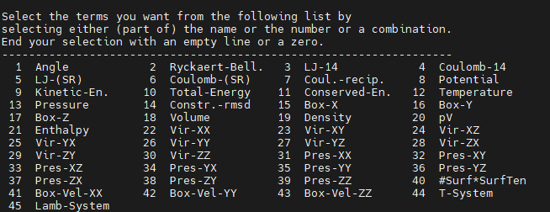
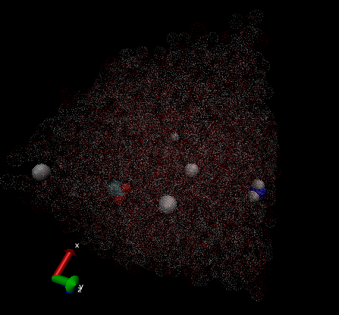
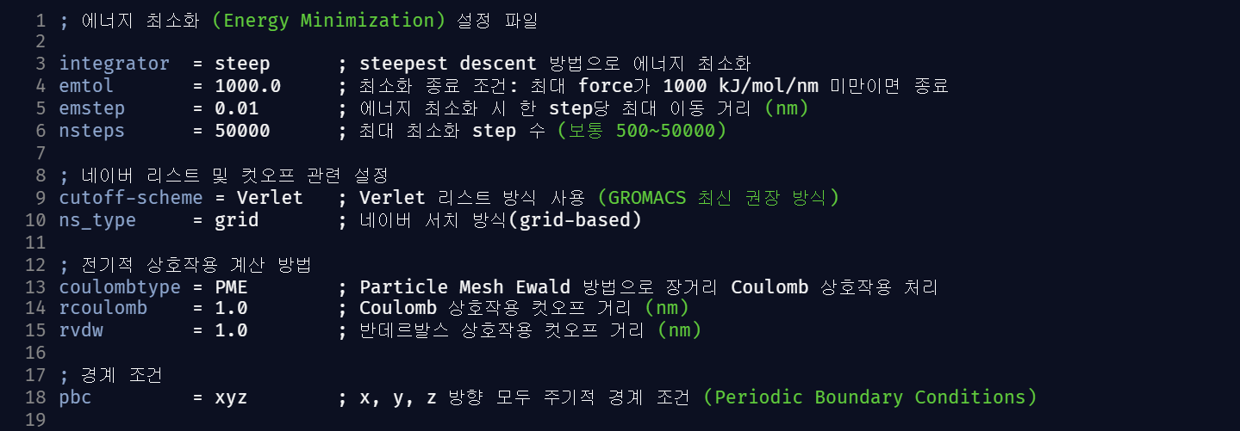
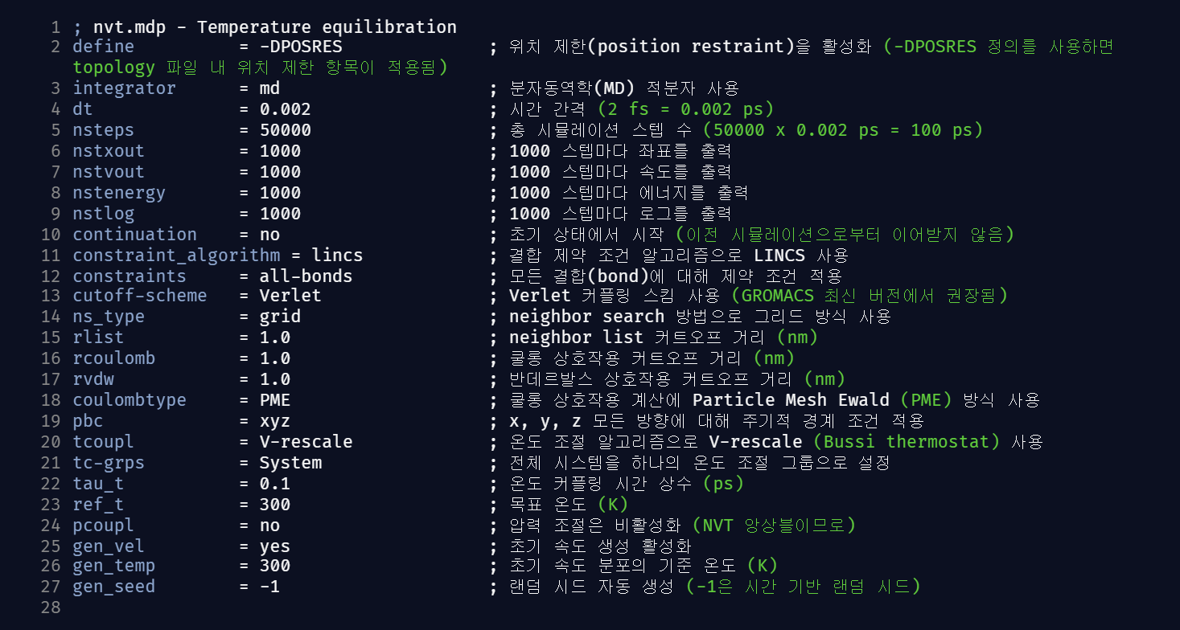
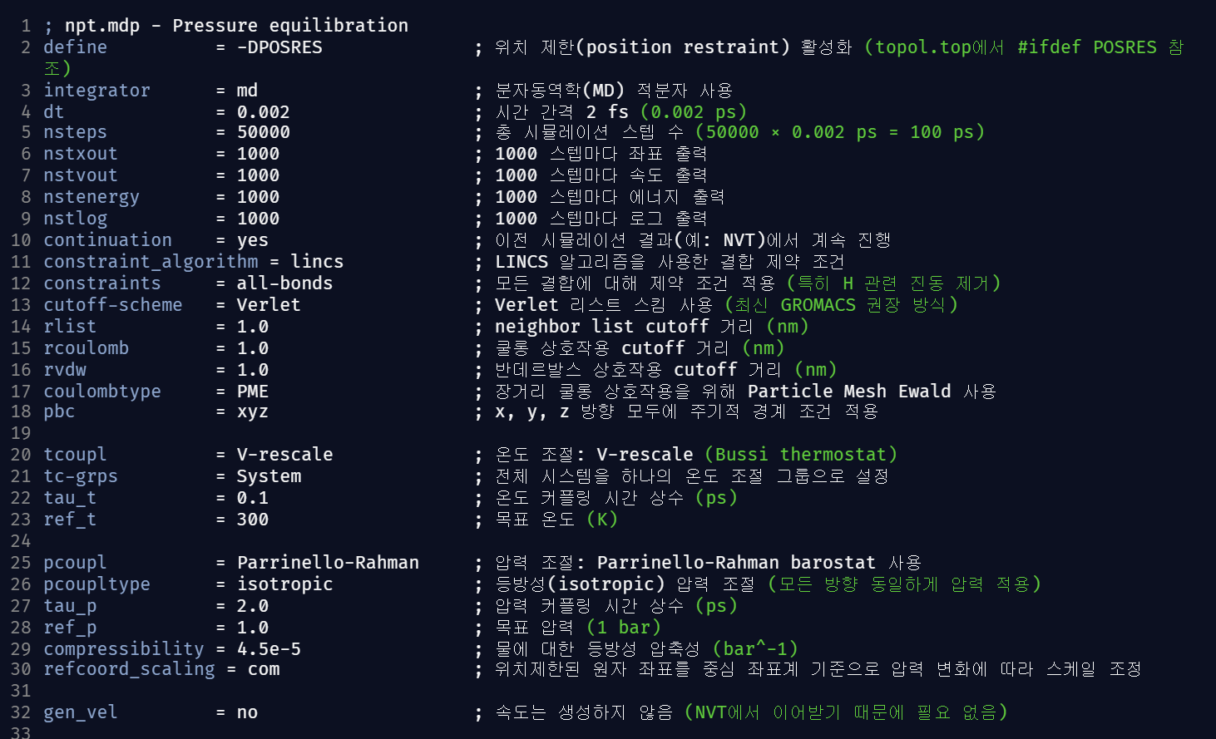
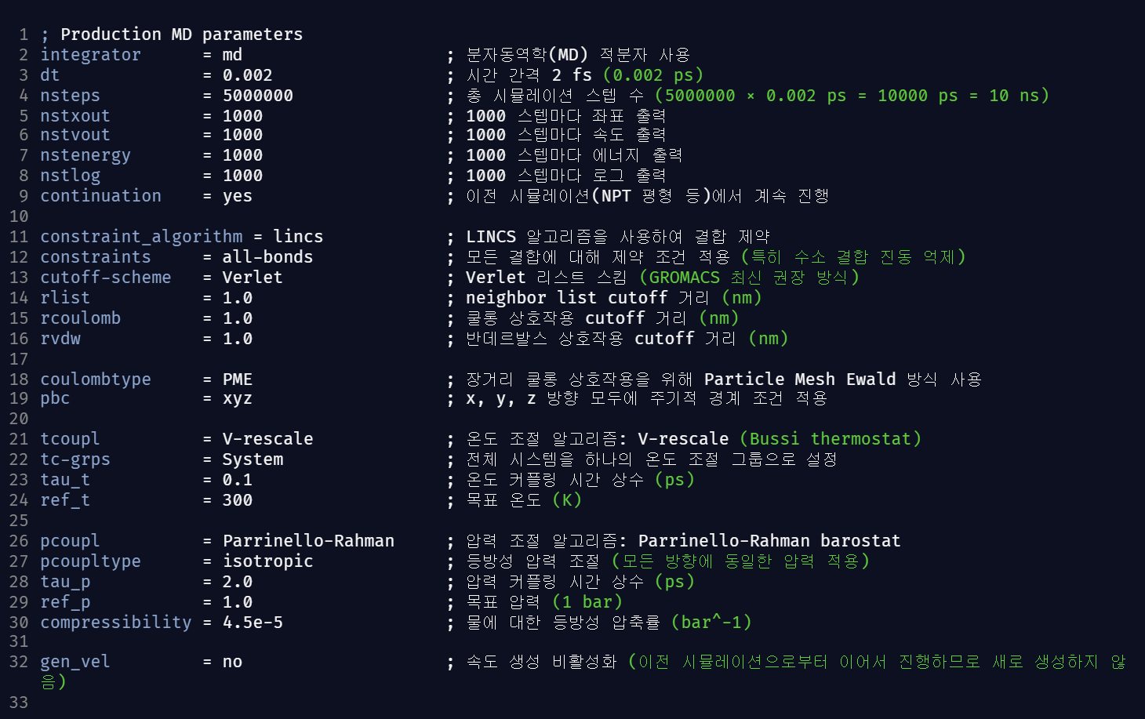
Energy 분석
gmx energy -f md.edr -o temp.xvg
전체 에너지, 온도, 압력, 밀도, 포텐셜 에너지 등 선택 가능
.xvg 파일은 xmgrace, matplotlib 등으로 시각화
전처리
14
gmx pdb2gmx -f case_001.pdb -o processed.gro -p topol.top -ff oplsaa -water tip3p -ter
gmx editconf -f processed.gro -o newbox.gro -c -d 1.0 -bt cubic
gmx solvate -cp newbox.gro -cs spc216.gro -o solvated.gro -p topol.top
gmx grompp -f em.mdp -c solvated.gro -p topol.top -o em.tpr
또는
gmx grompp -f em.mdp -c newbox.gro -p topol.top -o em.tpr
gmx traj -f md.trr -s md.tpr -ov velocities.xvg
각 프레임에 대해 평균 속도 값을 추출하여 velocities.xvg에 저장
gmx traj -f md.trr -s md.tpr -of forces.xvg
각 프레임에 대해 평균 힘(force)을 추출하여 forces.xvg에 저장
에너지 최소화 EM
단계 | 명령어
EM 입력 준비 | gmx grompp -f em.mdp -c solvated.gro -p topol.top -o em.tpr -maxwarn 1
EM 실행 | gmx mdrun -deffnm em
좌표 추적 Trajectory
gmx traj -f md.trr -s md.tpr -oxt coords.xtc
특정 시간대 구조 추출
gmx trjconv -f coords.xtc -s md.tpr -o traj.pdb -dump 5000
gmx trjconv -f md.trr -s md.tpr -oxt coords.xtc -b 1000 -e 5000 -dt 100
1️⃣ EM (Energy Minimization, 에너지 최소화)
목적:
구조 내 겹침(clash), 너무 짧은 거리의 원자쌍 등 비물리적인 응력 해소
기하학적/정전기적 스트레스를 제거하여 시뮬레이션 시작 시 발산 방지
출력: em.gro → 가장 낮은 potential energy를 가지는 구조
NVT (온도 평형화)
nvt.mdp
단계 | 명령어
NVT 입력 준비 | gmx grompp -f nvt.mdp -c em.gro -r em.gro -p topol.top -o nvt.tpr -maxwarn 1
NVT 실행 | gmx mdrun -deffnm nvt
VMD
vmd md.gro coords.xtc
OVITO
md.gro먼저 열고, coords.xtc 열기
NVT (Canonical Ensemble: 고정된 Number, Volume, Temperature)
목적:
온도 평형화: 전체 시스템이 목표 온도(예: 300 K)에서 안정적 속도 분포를 갖도록 조정
일반적으로 **위치 제약(posre)**을 걸어서 큰 구조 변화 없이 열 평형만 유도
이유: 갑작스런 속도 부여는 진동이나 파괴로 이어질 수 있어, 점진적 열 안정화 필요
출력: nvt.gro, nvt.cpt, nvt.edr
topos.top에서 탄소 – 수소 bond가 정의되어 있지 않음
RMSD/RMSF 분석
gmx rms -s md.tpr -f md.trr -o rmsd.xvg -tu ns
gmx rmsf -s md.tpr -f md.trr -o rmsf.xvg –res
RMSD: 전체 구조의 안정성 분석
RMSF: 각 잔기/원자의 유연성 분석
NPT (압력 평형화)
단계 | 명령어
NPT 입력 준비 | gmx grompp -f npt.mdp -c nvt.gro -r nvt.gro -t nvt.cpt -p topol.top -o npt.tpr -maxwarn 1
NPT 실행 | gmx mdrun -deffnm npt -ntmpi 1
거리/각도 분석
gmx distance -s md.tpr -f md.trr -select 'com of group "A" plus com of group "B"' -oall dist.xvg
특정 그룹 간 거리 추이 분석
NPT (Isothermal-Isobaric Ensemble: 고정된 Number, Pressure, Temperature)
목적:
압력 평형화 및 밀도 조절
시스템의 상자(Box)가 실험 조건에 맞는 평형 부피와 압력을 갖도록 조정
상황 예시: 물 분자들이 packing 되면서 물리적인 밀도가 조정됨 → 실험적 밀도에 수렴
출력: npt.gro, npt.cpt (압력 평형 구조)
수소 결합 분석
gmx hbond -s md.tpr -f md.trr -num hbnum.xvg -g hbond.log
MD (생산 시뮬레이션)
Radial Distribution Function (RDF)
gmx rdf -s md.tpr -f md.trr -o rdf.xvg -ref "group1" -sel "group2“
군집 구조, 액체 내 조직도 분석에 유용
단계 | 명령어
NVT 입력 준비 | gmx grompp -f md.mdp -c npt.gro -t npt.cpt -p topol.top -o md.tpr -maxwarn 1
NVT 실행 | gmx mdrun -deffnm md -v
목적: 실제 분석을 위한 "생산 시뮬레이션"
시스템이 안정화된 후 물리적/화학적 특성을 분석하기 위해 장시간 시뮬레이션 수행
특정 protein의 구조 안정성, ligand binding, diffusion, RMSD 등은 모두 이 단계에서 계산

Slide 3
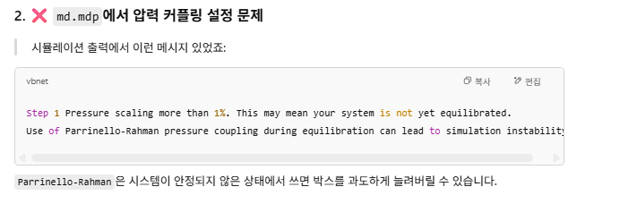
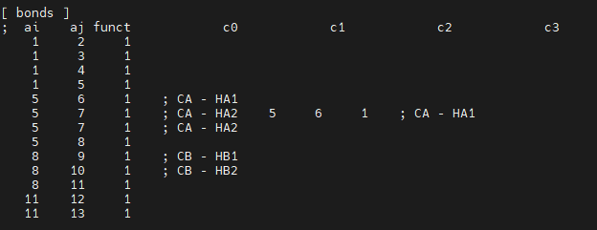
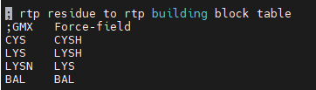

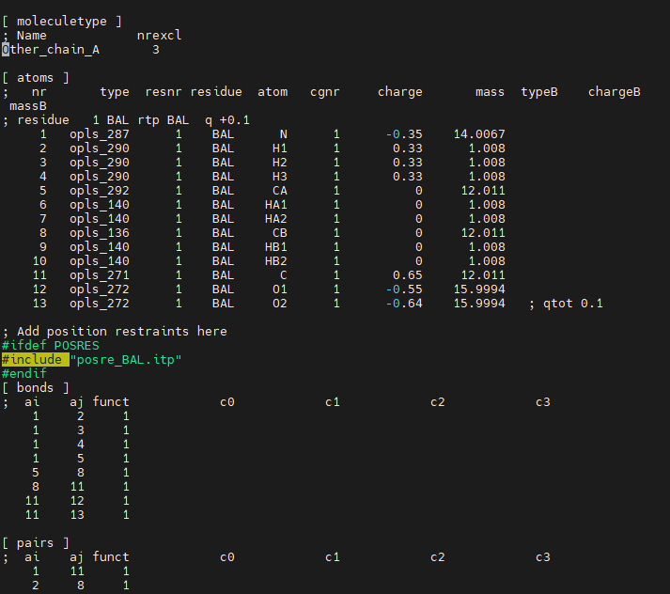
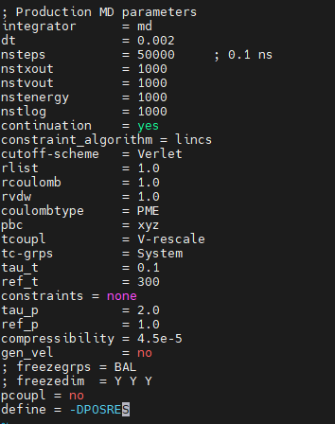
14
중심분자 고정
중심분자의 병진 이동은 억제, 회전 및 내부 유연성은 허용하는 방법
position restraints + 중심 고정 trick
구분 | 설명
병진운동 억제 | 하나 또는 소수의 원자에 strong position restraints 걸어 중심을 붙잡는다
회전 허용 | 나머지 원자들은 자유롭게 움직이도록 한다
내부 유연성 허용 | 전체를 rigid-body로 고정하지 않고 일부 원자만 억제
어떻게 하는가?
/usr/local/gromacs/share/gromacs/top/oplsaa.ff/aminoacids.r2b에 내가 restrict를 걸 residue이름을 명시
posre_BAL.itp라는 파일을 만들어서 다음과 같이 특정 원자에 강한 힘을 부여한다.
posre.itp가 디폴트로 존재하는데, 여기서 제공된 제약으로 충분하면 굳이 x
topos.top 파일에서 대상이 되는 residu의 정의 부분 중 atom 정보 다음에 다음 코드를 추가한다.
규제를 적용할 .mdp파일에서 define = -DPOSRES를 적는다.
gmx grompp -f md.mdp -c npt.gro -r npt.gro -t npt.cpt -p topol.top -o md.tpr -maxwarn 2
> -r npt.gro를 두어서 npt.gro 파일이 restraints 기준이 되며, 이 파일의 좌표가 position restraint의 기준 위치로 사용되게 한다.
gmx mdrun -deffnm md -v -ntmpi 2
> MD 실행.

Slide 4
STEP. 1
STEP. 2
working directory
topol.top
working directory
topol.top
pdb file
OS
processed.gro
pdb file
gmx editconf -f processed.gro -o newbox.gro -c -d 1.0 -bt cubic
OS
processed.gro
em.mdp
posre.itp
em.mdp
posre.itp
nvt.mdp
gmx pdb2gmx -f case_001.pdb -o processed.gro -p topol.top -ff oplsaa -water tip3p –ter
nvt.mdp
newbox.gro
npt.mdp
npt.mdp
md.mdp
md.mdp
GROMACS dir
GROMACS dir
aminoacids.rtp
aminoacids.rtp
aminoacids.r2b
aminoacids.r2b
aminoacids.hdb
aminoacids.hdb
atomtypes.atp
atomtypes.atp
ffbonded.itp
ffbonded.itp
ffnonbonded.itp
ffnonbonded.itp
STEP. 3
STEP. 4
working directory
topol.top
working directory
topol.top
pdb file
gmx grompp -f em.mdp -c newbox.gro -p topol.top -o em.tpr -maxwarn 1
OS
processed.gro
pdb file
gmx mdrun -deffnm em
OS
processed.gro
em.mdp
posre.itp
em.mdp
posre.itp
nvt.mdp
newbox.gro
nvt.mdp
newbox.gro
npt.mdp
em.tpr
npt.mdp
em.tpr
em.edr
md.mdp
md.mdp
em.log
em.gro
GROMACS dir
GROMACS dir
em.trr
aminoacids.rtp
aminoacids.rtp
aminoacids.r2b
aminoacids.r2b
aminoacids.hdb
aminoacids.hdb
atomtypes.atp
atomtypes.atp
ffbonded.itp
ffbonded.itp
ffnonbonded.itp
ffnonbonded.itp
STEP. 5
STEP. 6
working directory
topol.top
working directory
topol.top
pdb file
gmx grompp -f nvt.mdp -c em.gro -r em.gro -p topol.top -o nvt.tpr -maxwarn 1
OS
processed.gro
pdb file
gmx mdrun -deffnm nvt
OS
processed.gro
em.mdp
posre.itp
em.mdp
posre.itp
nvt.mdp
newbox.gro
nvt.mdp
newbox.gro
npt.mdp
em.tpr
npt.mdp
em.tpr
em.edr
em.edr
md.mdp
em.log
md.mdp
em.log
em.gro
em.gro
em.trr
em.trr
GROMACS dir
nvt.tpr
GROMACS dir
nvt.tpr
nvt.cpt
nvt.edr
aminoacids.rtp
aminoacids.rtp
nvt.gro
nvt.log
aminoacids.r2b
aminoacids.r2b
nvt.trr
aminoacids.hdb
aminoacids.hdb
atomtypes.atp
atomtypes.atp
ffbonded.itp
ffbonded.itp
ffnonbonded.itp
ffnonbonded.itp

Slide 5
STEP. 7
STEP. 8
working directory
topol.top
working directory
topol.top
pdb file
gmx grompp -f npt.mdp -c nvt.gro -r nvt.gro -t nvt.cpt -p topol.top -o npt.tpr -maxwarn 1
OS
processed.gro
pdb file
gmx mdrun -deffnm npt -ntmpi 1
OS
processed.gro
em.mdp
posre.itp
em.mdp
posre.itp
newbox.gro
newbox.gro
nvt.mdp
em.tpr
nvt.mdp
em.tpr
npt.mdp
em.edr
npt.mdp
em.edr
em.log
em.log
md.mdp
em.gro
md.mdp
em.gro
em.trr
em.trr
GROMACS dir
nvt.tpr
GROMACS dir
nvt.tpr
nvt.cpt
nvt.cpt
nvt.edr
nvt.edr
aminoacids.rtp
nvt.gro
aminoacids.rtp
nvt.gro
nvt.log
nvt.log
aminoacids.r2b
nvt.trr
aminoacids.r2b
nvt.trr
aminoacids.hdb
npt.tpr
aminoacids.hdb
npt.tpr
npt.cpt
atomtypes.atp
atomtypes.atp
npt.edr
ffbonded.itp
ffbonded.itp
npt.gro
npt.log
ffnonbonded.itp
ffnonbonded.itp
npt.trr
STEP. 9
STEP. 10
working directory
topol.top
working directory
topol.top
pdb file
gmx grompp -f md.mdp -c npt.gro -r npt.gro -t npt.cpt -p topol.top -o md.tpr -maxwarn 2
OS
processed.gro
pdb file
gmx mdrun -deffnm md -v -ntmpi 2
OS
processed.gro
em.mdp
posre.itp
em.mdp
posre.itp
newbox.gro
newbox.gro
nvt.mdp
em.tpr
nvt.mdp
em.tpr
npt.mdp
em.edr
npt.mdp
em.edr
em.log
em.log
md.mdp
em.gro
md.mdp
em.gro
em.trr
em.trr
GROMACS dir
nvt.tpr
GROMACS dir
nvt.tpr
nvt.cpt
nvt.cpt
nvt.edr
nvt.edr
aminoacids.rtp
nvt.gro
aminoacids.rtp
nvt.gro
nvt.log
nvt.log
aminoacids.r2b
nvt.trr
aminoacids.r2b
nvt.trr
aminoacids.hdb
npt.tpr
aminoacids.hdb
npt.tpr
npt.cpt
npt.cpt
atomtypes.atp
npt.edr
atomtypes.atp
npt.edr
npt.gro
npt.gro
ffbonded.itp
npt.log
ffbonded.itp
npt.log
ffnonbonded.itp
npt.trr
ffnonbonded.itp
npt.trr
md.tpr
npt.tpr
md.cpt
md.edr
md.gro
md.log
md.trr
POST processing
Final Output Files
gmx traj -f md.trr -s md.tpr -oxt coords.xtc
coords.xtc
md.cpt
OVITO
PROGRAM
Visualization
md.edr
gmx energy -f md.edr -o temp.xvg
전체 에너지
압력
md.gro
온도
포텐셜 에너지
md.log
밀도
etc..
md.trr
이외에도, 평균속도, 평균 힘, RMSD/RMSF 분석 가능
Notes:
gmx traj -f md.trr -s md.tpr -oxt coords.xtc

